Slide 1
Знакомство с творчеством Агнии Барто (старшая группа)
Итоговое занятие по проекту
«Агния Барто – любимый писатель»

Slide 2
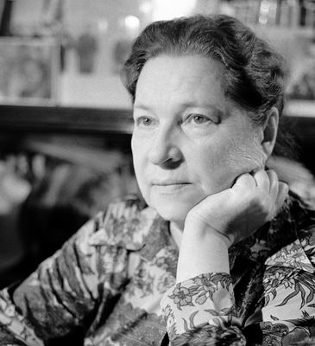
Агния Львовна Барто – великая русская поэтесса

Slide 3
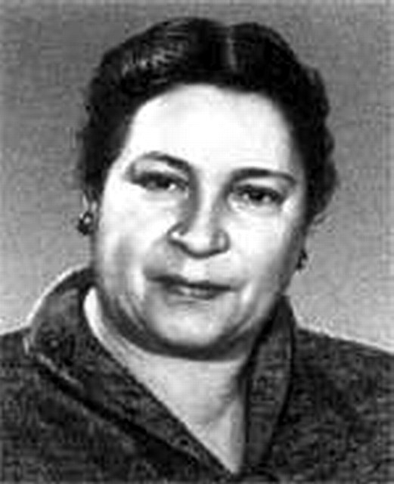
Агния Львовна Барто родилась в семье ветеринарного врача Льва Николаевича Волова в 1906 году.

Slide 4
Вспомните эти стихи:

Slide 8
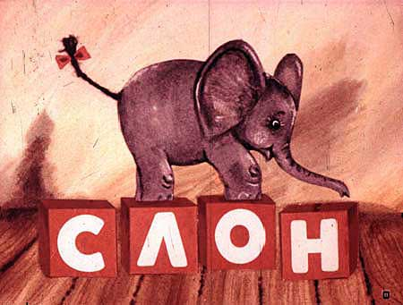

Slide 9
Многие стихи Агния Львовна посвятила дочери Татьяне. А с появлением внука Володи написала ряд стихотворений: "Вовка — добрая душа".

Slide 10
Всю жизнь посвятила А. Барто детской поэзии и оставила нам много замечательных стихотворений:

